Slide 1


ΑΡΙΣΤΟΤΕΛΕΙΟ ΠΑΝΕΠΙΣΤΗΜΙΟ ΘΕΣΣΑΛΟΝΙΚΗΣ
ΣΧΟΛΗ ΘΕΤΙΚΩΝ ΕΠΙΣΤΗΜΩΝ
ΤΜΗΜΑ ΜΑΘΗΜΑΤΙΚΩΝ
Semi-Quantum Cryptography
ΦΛΩΡΙΑΣ ΠΑΠΑΔΟΠΟΥΛΟΣ

Slide 2
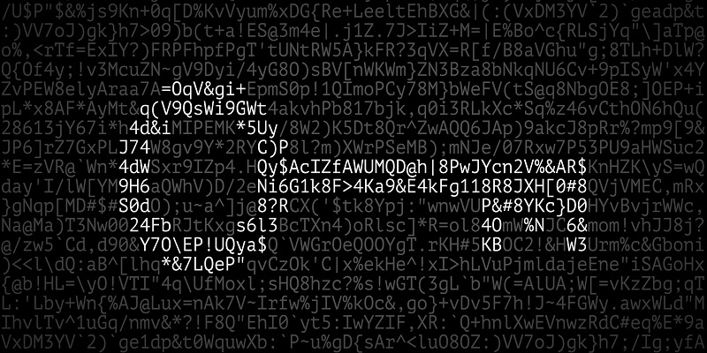
PRELIMINARIES
Notes:
Πριν όμως σας μιλήσω για την Ήμικβαντική Κρυπτογραφία, πρώτα θα αναφέρω μερικές βασικές έννοιες για την Κβαντική Διανομή Κλειδιού
Σαν υπενθύμιση περισσότερο καθώς τα έχουμε δει και στο μάθημα μέχρι ένα σημείο..

Slide 3
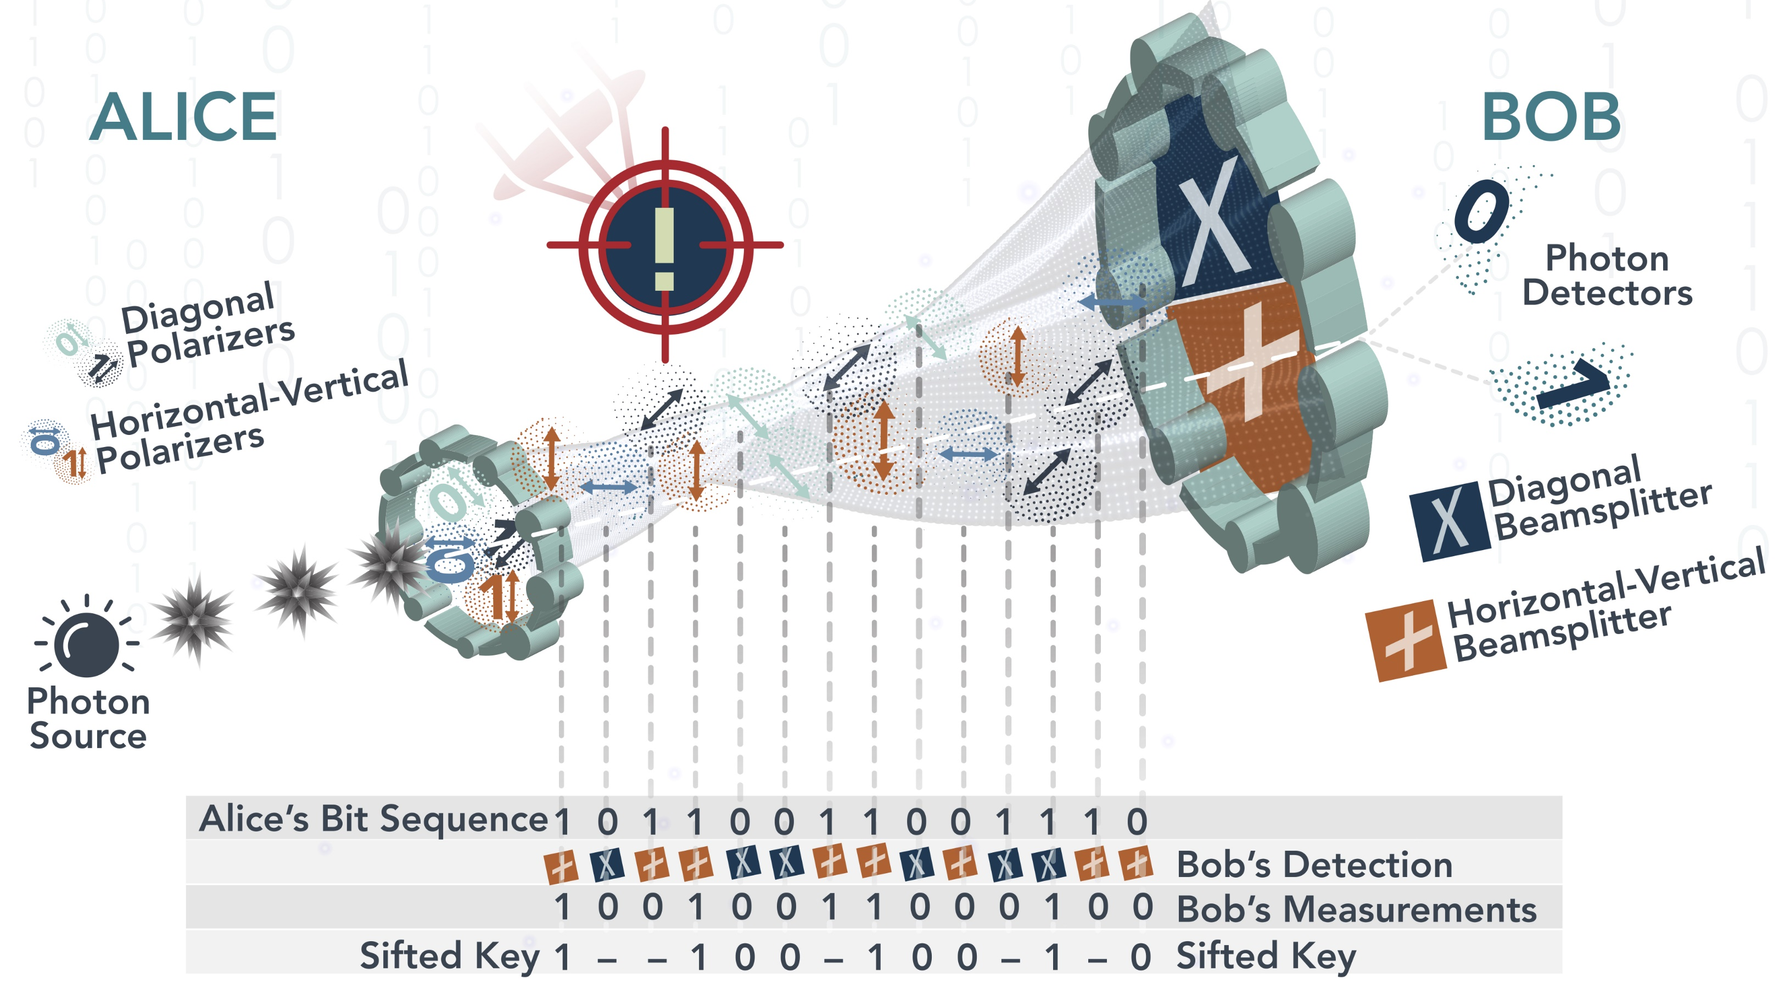
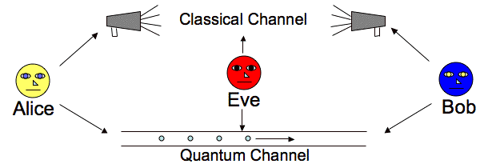
Quantum Key Distribution (QKD)
Semi-Quantum Cryptography
Φλωριάς Παπαδόπουλος
Notes:
Ξεκινάμε με τα βασικά, έχουμε δύο χρήστες την Αλίκη και τον Μπομπ οι οποίοι μπορούν να επικοινωνήσουν μέσω από ένα κβαντικό και ένα κλασσικό κανάλι, τα οποία είναι μη-ασφαλή, δηλαδή μπορεί να γίνουν υποκλοπές από κάποια Eve.
Σκοπός τους να δημιουργήσουν ένα κοινό κλειδί το οποίο θα χρησιμοποιηθεί για να ξεκινήσουν έπειτα ασφαλή κρυπτογραφημένη επικοινωνία.
Πάμε τώρα στα πιο τεχνικά, αυτό που θα περιγράψω τώρα είναι ένα πρωτόκολλο Prepare and Measure, συγκεκριμένα το BB84 των Bennet & Brassard το οποίο ήταν το πρώτο του είδους του και εκμεταλλεύεται τις ιδιότητες του πολωμένου φωτός.
------------------------------------------------------
Σε αυτό κάθε χρήστης μπορεί να ετοιμάσει qubits με 2 βάσεις, την {κετ0,κετ1} και την {ket+,ket-} σε μια από τις 4 καταστάσεις που φαίνονται.
Φανταστείτε λοιπόν ότι μια βάση μου είναι να παίρνω τα φίλτρα στις 0 και στις 90 μοίρες και η άλλη μου βάση είναι να παίρνω αυτό που λέμε αριστερόστροφα και δεξιόστροφα πολωμένο φως, δηλαδή στις 45 και στις -45 μοίρες.
Αυτές είναι δύο βάσεις οι οποίες δίνουν διαφορετικές και ασύμβατες περιγραφές του ίδιου συστήματος.
Αν μετρήσω παίρνοντας δύο πολωσίμετρα στις 0 και στις 90 μοίρες, θα πάρω διαφορετικά αποτελέσματα απ’ ότι αν το μετρήσω στις -45 και 45.
Όταν χρησιμοποιώ ίδια βάση στην προετοιμασία και ίδια βάση στην μέτρηση, έχω βεβαιότητα στο αποτέλεσμα μου.
Ενώ, αν είναι διαφορετικές τότε έχουμε pure randomness, 50% πιθανότητα σε κάθε ενδεχόμενο.
Οπότε για το πρωτόκολλο, ετοιμάζει η Αλίκη τυχαία κάθε φορά μια από τις τέσσερις καταστάσεις και στέλνει μέσω του κβαντικού καναλιού στον Μπομπ, όπου κάνει κάποια μέτρηση πάνω στα qubits χρησιμοποιώντας μια απ’ τις δύο βάσεις τυχαία.
Έπειτα, μετά από κάποιο N αριθμό φορών που έχει γίνει αυτό, ανακοινώνουν ποιες βάσεις χρησιμοποιήσαν κάθε φορά μέσω του κλασσικού καναλιού.
Για όσα qubits χρησιμοποιήσαν την ίδια βάση, κρατάνε το αντίστοιχο ψηφίο και τελικά έχουν ο καθένας δύο partially correlated κλειδιά K_A και K_B και λέμε ότι έχουμε το raw key
Αυτά, σε ένα σενάριο που παρεμβάλει κάποια Eve ή απλά υπάρχει θόρυβος δεν θα είναι ίδια και γι’ αυτό χρειάζεται κάποιο post-processing η οποία χρησιμοποιεί ένα μέρος των κλειδιών τους και ένα μέρος των qubits στα οποία είχαν mismatched measurements, ώστε τελικά να φτάσουν στο τελικό κλειδί.
--------------------------------------------------
Τέλος, σχετικά με τις δυνατότητες της Eve απλά να αναφέρω ότι λόγω no cloning theorem δεν μπορεί η Eve να αντιγράψει πλήρως την ΑΓΝΩΣΤΗ ΣΕ ΑΥΤΗ κατάσταση των μεταφερόμενων qubits κ να στείλει τις αρχικές στον Bob, άρα για τις επιθέσεις τις μόνο μπορεί να μετρήσει και να χρησιμοποιήσει unitary transform, τα οποία αποδεικνύεται ότι μπορούν να ανιχνευτούν από το πρωτόκολλο και να το σταματήσουν ο Bob και η Αλίκη.

Slide 4
Security Terms
Noise Tolerance
Quantum Channel Quality
Security Assumptions
Post-processing Techniques
Robustness
Completely robust
Completely nonrobust
Partially robust
Semi-Quantum Cryptography
Φλωριάς Παπαδόπουλος
Notes:
Θα αναφέρω και δυο έννοιες σχετικές με το πόσο ασφαλές είναι ένα τέτοιο πρωτόκολλο.
Μας ενδιαφέρει πρώτα η έννοια του noise tolerance, δηλαδή από ποιο ποσοστό errors και πάνω το πρωτόκολλο χαρακτηρίζεται μη ασφαλές και δεν μπορεί να παραχθεί με ασφαλή τρόπο το κλειδί.
Στην πράξη αυτή η έννοια εξαρτάται από την κατάσταση που υποθέτουμε ότι έχει το κβαντικό κανάλι (άλλο είναι να στέλνεις σε free space και άλλο μέσα από οπτικές ίνες)
καθώς και από τις υποθέσεις που κάναμε για τις δυνατότητες της Eve
και επίσης από τις τεχνικές που χρησιμοποιούμε για την διόρθωση των σφαλμάτων στο post-processing, και άλλα
Ακόμη μας ενδιαφέρει η έννοια του Robustness, με την οποία κατηγοριοποιούμε τα πρωτόκολλα ως εξής:
Σ’ ένα completel robust, για οποιαδήποτε επίθεση της Eve με την οποία καταφέρνει να μάθει κάποια μη-μηδενική πληροφορία στο raw key, μπορεί να ανιχνευτεί στο κβαντικό κανάλι.
Σ’ ένα partially robust, μπορούν κάποιες επιθέσεις να μην ανιχνευτούν αλλά αν μάθει όλο το raw key, τότε μπορούν να την κάνουν detect
Τέλος, σ’ ένα completely non-robust, η Eve μπορεί να ανιχνεύσει το raw key χωρίς να την καταλάβουν η Αλίκη και ο Μπομπ.
Έτσι, το BB84 που είδαμε είναι robust.

Slide 5
A new direction?
Quantum capable
User that can manipulate qubits in certain ways
Is this necessary for all users?
How quantum must a protocol be to gain advantage over classical communication?
Semi-Quantum communication
Semi-Quantum Cryptography
Φλωριάς Παπαδόπουλος
Notes:
Τώρα έχουμε ότι χρειαζόμαστε για να συνεχίσουμε και κάνουμε μια τελευταία παρατήρηση..
Στο πρωτόκολλο που είδαμε πριν αλλά και γενικά στα πρωτόκολλα της κβαντικής διανομής κλειδιών οι χρήστες είναι πάντα quantum capable, δηλαδή μπορούν να επηρεάζουν qubits με συγκεκριμένο τρόπο
Για παράδειγμα να μετράνε και να προετοιμάζουν καταστάσεις, σε οποιαδήποτε βάση.
Είναι όμως αυτό απαραίτητη προϋπόθεση για ασφαλή επικοινωνία, δηλαδή να ναι και οι δύο χρήστες quantum capable?
Πόσο κβαντικό πρέπει να ναι ένα πρωτόκολλο ώστε να πετυχαίνει τα επίπεδα ασφάλειας που ξέρουμε ότι πετυχαίνει η QKD?
Την ερώτηση αυτή έρχεται να απαντήσει η Ημικβαντική Επικοινωνία.

Slide 6
Semi-Quantum Key Distribution
Notes:
Έτσι, θα δούμε μερικά πρωτόκολλα ημικβαντικής διανομής κλειδιού και μετά θα δείξω μερικές επεκτάσεις και θα κλείσω.

Slide 7
Advantages of Minimizing Quantum Requirements
Offload expensive tasks to potentially untrusted servers
Cheaper devices
Devices more robust to hardware faults
Semi-Quantum Cryptography
Φλωριάς Παπαδόπουλος
Notes:
Πριν ξεκινήσω να δείχνω λεπτομέρειες για το πως μπορεί να δουλέψει αυτό, ας αναφέρω γενικά το γιατί μας ενδιαφέρει, δηλαδή τα πρακτικά πλεονεκτήματα που ωθούν στην έρευνα.
….

Slide 8
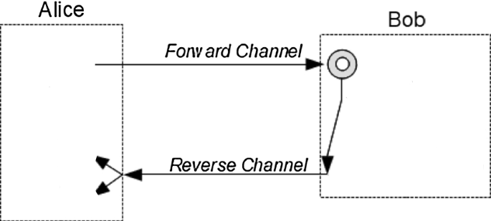
The setup – Channels
Quantum-user
Classical user
Semi-Quantum Cryptography
Φλωριάς Παπαδόπουλος
Notes:
Οπότε, τι εννοούμε με το ημικβαντική επικοινωνία, ποιο είναι το setup μας?
Υποθέτουμε λοιπόν για αρχή ότι έχουμε έναν quantum capable χρήστη, την Αλίκη, η οποία έχει ένα two-way κβαντικό κανάλι το οποίο ξεκινάει από το εργαστήριο της και γυρνάει πίσω σε αυτή και ο Μπομπ μπορεί να έχει πρόσβαση σ’ ένα κομμάτι του.
Ο Μπομπ είναι αυτό που λέμε classical user και μπορεί να κάνει μόνο συγκεκριμένες διεργασίες πάνω στα qubit που θα στέλνει η Αλίκη.

Slide 9
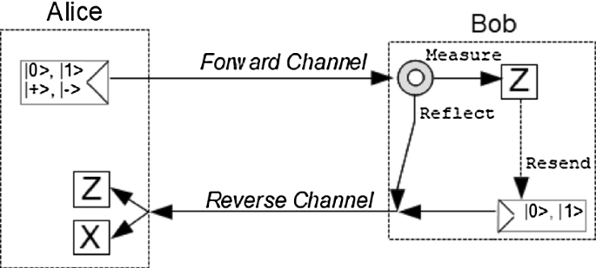
The setup – Classical options
1. Measure
2. Measure & Resend
3. Reflect
4. Permute
5. Prepare
Semi-Quantum Cryptography
Φλωριάς Παπαδόπουλος
Notes:
Ανάλογα το εκάστοτε πρωτόκολλο κάθε φορά ο Μπομπ μπορεί να επιτελέσει μερικές μόνο από τις διεργασίες που θα αναφέρω τώρα και ανάλογα τον συγγραφέα και σε αυτές μπορούν να προστεθούν καινούργιες.
Measure ->Z=$\left\{\left.|\left.0\right\rangle \right.\right.,|\left.\left.1\right\rangle \right\}$ basis measurement
Measure & Resend -> Z basis measurement & resend result to Alice in Z basis
Reflect -> Reflect the qubit back undisturbed (disconnecting from the channel)
Permute -> Reorder the qubits received
Prepare -> Prepare a Z basis state and send to Alice
Τώρα θα σας αναφέρω το 1^{ο} πρωτόκολλο του κλάδου, στο οποίο ο Μπομπ μπορεί είτε να κάνει Measure and Resend ή Reflect

Slide 10


“QKD Protocol With Classical Bob” [3]
$$U_{E}$$
Eve
$$U_{F}$$
If Measure instead of Measure and Resend ---> CNOT
Semi-Quantum Cryptography
Φλωριάς Παπαδόπουλος
Notes:
Έχουμε πάλι τις ίδιες βάσεις με αυτές από το BB84 και ξεκινάμε με την Αλίκη που προετοιμάζει τυχαία μια από τα τέσσερα καταστάσεις και στέλνει το qubit στον B.
Ο B επιλέγει είτε να Measure and Resend, είτε Reflect.
Ο A μετρά το επιστρεφόμενο qubit με την ίδια βάση που χρησιμοποίησε αρχικά (Z ή X).
Ο A αποκαλύπτει την επιλογή της βάσης της, και ο B αποκαλύπτει την επιλογή της λειτουργίας του, ΜΕΣΩ ΕΝΌΣ ΚΛΑΣΣΙΚΟΥ AUTHENTICATED CHANNEL (ΌΧΙ ΣΤΗΝ ΕΙΚΟΝΑ).
Τα αποτελέσματα των μετρήσεων και οι αρχικές προετοιμασίες των καταστάσεων παραμένουν μυστικά.
Εάν ο A έστειλε ένα qubit στη βάση Z και ο B επέλεξε Measure and Resend, αυτός ο γύρος μπορεί να χρησιμοποιηθεί για τον αρχικό κλειδί.
Οι άλλες επαναλήψεις, μαζί με ένα τυχαίο δείγμα από επαναλήψεις του αρχικού κλειδιού, χρησιμοποιούνται για τον προσδιορισμό των ποσοστών σφάλματος του κβαντικού καναλιού.
Αποδεικνύεται ότι το πρωτόκολλο είναι robust και θα προσπεράσω αυτά που γράφω σχετικά με το τι θα μπορούσε να κάνει η Αλίκη.
και γενικά σαν αυτό δημιουργήθηκαν κι άλλα, καθώς και πρωτόκολλα που χρησιμοποιούν entanglement.

Slide 11
New Directions in SQKD – Reducing Requirements
Single State SQKD [4]
Completely robust
Security properties comparable to fully-quantum
Semi-Quantum Cryptography
Φλωριάς Παπαδόπουλος
Notes:
Αλλά μια νέα κατεύθυνση και χρησιμότητα του κλάδου φάνηκε με την εξής σκέψη..
Ρίξαμε τις δυνατότητες του Μπομπ και έχουμε πάλι ένα robust σχήμα, παραμένει αυτό το ίδιο αν σε κάποιο πρωτόκολλο μειώσουμε τις δυνατότητες της Αλίκης??
Ναι, και στις οθόνες σας βλέπετε ένα completely robust πρωτόκολλο με ασφάλεια που μπορεί να συγκριθεί με πλήρως κβαντικά πρωτόκολλα, και αυτό απαιτεί από την Αλίκη να προετοιμάσει και να στείλει μόνο μια κβαντική κατάσταση.
-----------------------------
Ο A προετοιμάζει ένα μοναδικό κβιτίο στην κατάσταση j+i και το στέλνει στον B.
Ο B τυχαία επιλέγει να Μετρήσει και Να Αποστείλει ξανά το κβιτίο ή να Αντανακλά το κβιτίο, καταγράφοντας την επιλογή του και, εφόσον ισχύει, το αποτέλεσμα της μέτρησης.
Ο A τυχαία επιλέγει να μετρήσει το κβιτίο στη βάση Z ή X.
Οι χρήστες A και B αποκαλύπτουν τις επιλογές τους. Εάν ο B επέλεξε να Μετρήσει και Να Αποστείλει και ο A επέλεξε να μετρήσει στη βάση Z, τότε μοιράζονται ένα συσχετισμένο bit που θα χρησιμοποιηθεί για το αρχικό κλειδί. Εάν ο B επέλεξε να Αντανακλά και ο A επέλεξε να μετρήσει στη βάση X, τότε πρέπει επίσης να μοιραστούν ένα συσχετισμένο bit.
---------------------------

Slide 12
New Directions in SQKD – Others
$∃$ Protocol where B doesn’t Measure nor Prepare [5]
∃ Protocol where B doesn’t Measure nor Prepare [5]
$∃$ Protocol without authenticated channel [6]
∃ Protocol without authenticated channel [6]
$∃$ Protocol where A uses data from both channels [7]
∃ Protocol where A uses data from both channels [7]
$∃$ Protocols that use high-dimensional states [8]
∃ Protocols that use high-dimensional states [8]
Semi-Quantum Cryptography
Φλωριάς Παπαδόπουλος
Notes:
Εδώ αναφέρω την ύπαρξη πρωτόκολλων με διαφορετικές απλοποιήσεις

Slide 13
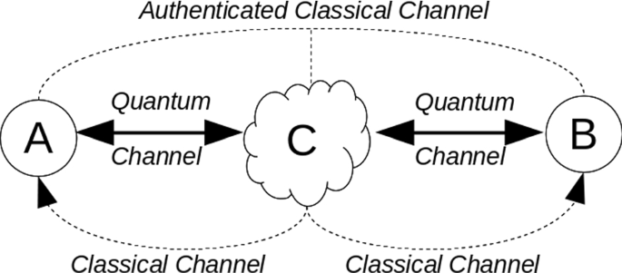
New Directions in SQKD – Multiuser
Trusted Quantum User [9]
Mediated [10]
Semi-Quantum Cryptography
Φλωριάς Παπαδόπουλος
Notes:
Και εδώ αναφέρω ότι έχουν επινοηθεί και ημικβαντικά πρωτόκολλα με πολλούς χρήστες, όπου μόνο ο κεντρικός είναι quantum capable και οι άλλοι όχι,
Ανάλογα με το αν είναι εμπιστεύσιμος ο κεντρικός χρήστης ή όχι, έχουμε τα ανάλογα πρωτόκολλα.

Slide 14
Beyond Key Distribution
Notes:
12+ λεπτά
Αυτά σχετικά με ημικβαντικά πρωτόκολλα διανομής κλειδιού, θα αναφέρω και μερικές ακόμα επεκτάσεις σε διαφορετικά applications

Slide 15
Applications of Semi-Quantum Communication
Semi-Quantum Secret Sharing (SQSS) with a quantum dealer [11]
Semi-Quantum Secure Direct Communication (SQSDC) [12]
Semi-Quantum Quantum Dialog [13]
Semi-Quantum protocols for Identity Verification [14]
Semi-Quantum Random Number Generation [15]
Semi-Quantum Copy Protection [16]
Semi-Quantum Cryptography
Φλωριάς Παπαδόπουλος
Notes:
Copy Protection: which is a quantum primitive that allows a program to be evaluated, but not copied

Slide 16
Practical Semi-Quantum
Notes:
Τέλος, θα κλείσω απλά αναφέροντας ότι αυτός ο τομέας ενώ θεωρητικά, όπως είδατε έχει αρκετά αποτελέσματα,
Στην πράξη είναι πολύ λίγα αυτά που έχουν υλοποιηθεί στην πράξη.

Slide 17
Major Challenges in Implementation
Require two-way quantum channel
Measure and Resend problem in practice
Switching between Measure and Resend and Reflect
Device imperfections
Mirror Protocol [16]
Uses controllable mirror
Single state protocol
Completely robust
Semi-Quantum Cryptography
Φλωριάς Παπαδόπουλος
Notes:
Οι λόγοι που υπάρχει δυσκολία σε αυτό το κομμάτι είναι …..
Το πρώτο πρωτόκολλο που είναι feasible να γίνει πειραματικά είναι το Mirror protocol, το οποίο λύνει το 2o challenge χρησιμοποιώντας ελεγχόμενους καθρέφτες.

Slide 18
Ευχαριστώ

Slide 19
References
[1]: Charles H Bennett and Gilles Brassard.
Quantum cryptography: Public key distribution and coin tossing. [BB84]
In Proceedings of IEEE International Conference on Computers, Systems and Signal Processing, volume 175. New York, 1984. [2]: Iqbal, H., Krawec, W.O.
Semi-quantum cryptography. [main source for semi-quantum]
Quantum Inf Process 19, 97 (2020). https://doi.org/10.1007/s11128-020-2595-9
[3]: Michel Boyer, Dan Kenigsberg, and Tal Mor.
Quantum key distribution with classical bob. [BKM07]
Phys. Rev. Lett., 99:140501, Oct 2007.
[4]: Xiangfu Zou, Daowen Qiu, Lvzhou Li, Lihua Wu, and Lvjun Li.
Semiquantum-key distribution using less than four quantum states.
Phys. Rev. A, 79:052312, May 2009.
[5]: Qin Li, Wai Hong Chan, and Shengyu Zhang.
Semiquantum key distribution with secure delegated quantum computation.
Scientic reports, 6:19898, 2016.
[6]: Kun-Fei Yu, Chun-Wei Yang, Ci-Hong Liao, and Tzonelih Hwang.
Authenticated semiquantum key distribution protocol using bell states.
Quantum Information Processing, 13(6):1457-1465, 2014.
Semi-Quantum Cryptography
Φλωριάς Παπαδόπουλος
Notes:
αυθεντικο

Slide 20
References
[7]: Omar Amer and Walter O Krawec.
Semiquantum key distribution with high quantum noise tolerance.
Physical Review A, 100(2):022319, 2019.
[8]: Chrysoula Vlachou, Walter Krawec, Paulo Mateus, Nikola Paunkovic, and Andre Souto.
Quantum key distribution with quantum walks.
Quantum Information Processing, 17(11):288, 2018.
[9]: Nan-Run Zhou, Kong-Ni Zhu, and Xiang-Fu Zou.
Multi-party semi-quantum key distribution protocol with four-particle cluster states.
Annalen der Physik, page 1800520, 2019.
[10]: Walter O Krawec.
Mediated semiquantum key distribution.
Physical Review A, 91(3):032323, 2015.
[11]: Qin Li, Wai Hong Chan, and Dong-Yang Long.
Semiquantum secret sharing using entangled states.
Physical Review A, 82(2):022303, 2010.
[12] XiangFu Zou and DaoWen Qiu.
Three-step semiquantum secure direct communication protocol.
Science China Physics, Mechanics & Astronomy, 57(9):1696{1702, 2014.
Semi-Quantum Cryptography
Φλωριάς Παπαδόπουλος
Notes:
αυθεντικο

Slide 21
References
[13]: Chitra Shukla, Kishore Thapliyal, and Anirban Pathak.
Semi-quantum communication: protocols for key agreement, controlled secure direct communication and dialogue.
Quantum Information Processing, 16(12):295, 2017.
[14]: Xiao-Jun Wen, Xing-Qiang Zhao, Li-Hua Gong, and Nan-Run Zhou.
A semi-quantum authentication protocol for message and identity.
Laser Physics Letters, 16(7):075206, 2019.
[15]: Julia Guskind and Walter O. Krawec.
Semi-Quantum Random Number Generation
2022. arXiv preprint arXiv:2210.16427 [quant-ph].
[16]: Céline Chevalier, Paul Hermouet, and Quoc-Huy Vu.
Semi-Quantum Copy-Protection and More.
Cryptology ePrint Archive, Paper 2023/244, 2023. Available online: \url{https://eprint.iacr.org/2023/244}.
Semi-Quantum Cryptography
Φλωριάς Παπαδόπουλος
Notes:
αυθεντικο

